Slide 1

Constituer un dossier technique FPA animé : Guide complet
Outils essentiels pour créer des documents techniques efficaces
Notes:
---
Ce guide complet sur la constitution d'un dossier technique FPA animé vous fournira les outils et les connaissances nécessaires pour créer des documents efficaces. Nous explorerons chaque étape, des définitions aux normes à respecter, en passant par des exemples concrets.

Slide 2

Points de l'Agenda
Introduction au dossier technique FPA
Étapes de préparation du dossier technique
Contenu essentiel du dossier technique FPA
Normes et réglementations à respecter
Outils et logiciels pour constituer le dossier
Exemples et études de cas
Notes:
Dans cette présentation, nous aborderons l'introduction au dossier technique FPA, les étapes de préparation, le contenu essentiel, les normes et réglementations à respecter, les outils et logiciels recommandés, ainsi que des exemples et études de cas pertinents. Chaque section est conçue pour vous guider étape par étape.

Slide 3
Introduction au dossier technique FPA
Notes:
Le dossier technique FPA est essentiel pour formaliser les aspects techniques d'un projet. Il permet de clarifier les attentes et de s'assurer que toutes les parties prenantes sont sur la même longueur d'onde. Nous discuterons de son importance et de ses applications dans divers contextes.

Slide 4

Définition et importance du dossier technique FPA
Qu'est-ce qu'un dossier technique FPA?
  Un dossier technique FPA est un document essentiel qui rassemble toutes les informations nécessaires à la mise en œuvre d’un projet.
Importance de la communication
  Il assure une bonne communication entre les équipes, facilitant ainsi la collaboration et l'efficacité des opérations.
Conformité aux exigences
  Le dossier est crucial pour garantir que toutes les exigences du projet soient respectées tout au long de son cycle de vie.
Notes:
Un dossier technique FPA est un document qui compile toutes les informations nécessaires pour la mise en œuvre et le suivi d'un projet. Il est crucial pour assurer une bonne communication entre les équipes et pour garantir la conformité aux exigences du projet.

Slide 5
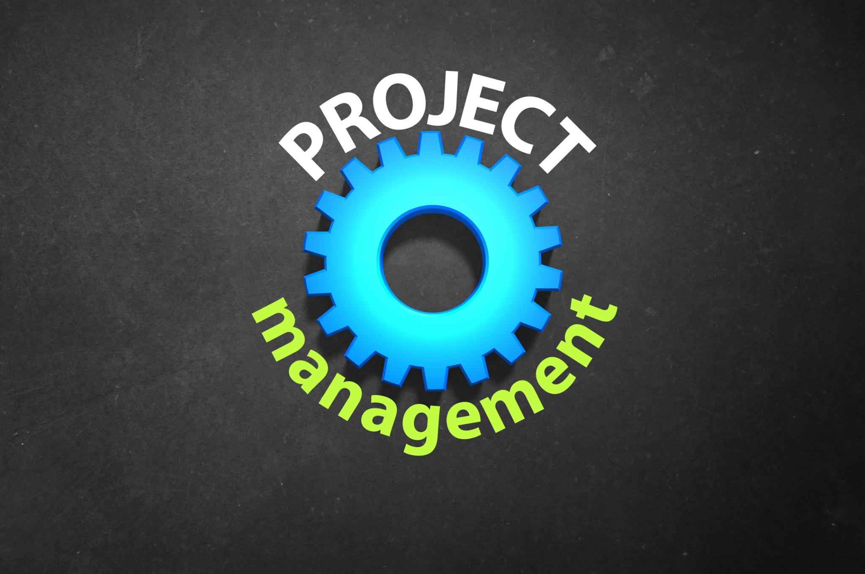
Objectifs et applications du dossier technique
Amélioration de la clarté des projets
  Un dossier technique FPA aide à rendre les projets plus clairs et compréhensibles pour toutes les parties prenantes impliquées.
Facilitation de la prise de décision
  Il facilite la prise de décision en fournissant des informations précises et pertinentes aux décideurs.
Optimisation de la gestion des ressources
  Le dossier technique optimise la gestion des ressources, garantissant une utilisation efficace et productive.
Applications dans divers domaines
  Les dossiers techniques sont appliqués dans des domaines variés comme la construction, le développement IT et l'ingénierie.
Notes:
Les objectifs d'un dossier technique FPA incluent l'amélioration de la clarté des projets, la facilitation de la prise de décision et l'optimisation de la gestion des ressources. Il est appliqué dans divers domaines tels que la construction, le développement IT et l'ingénierie.

Slide 6
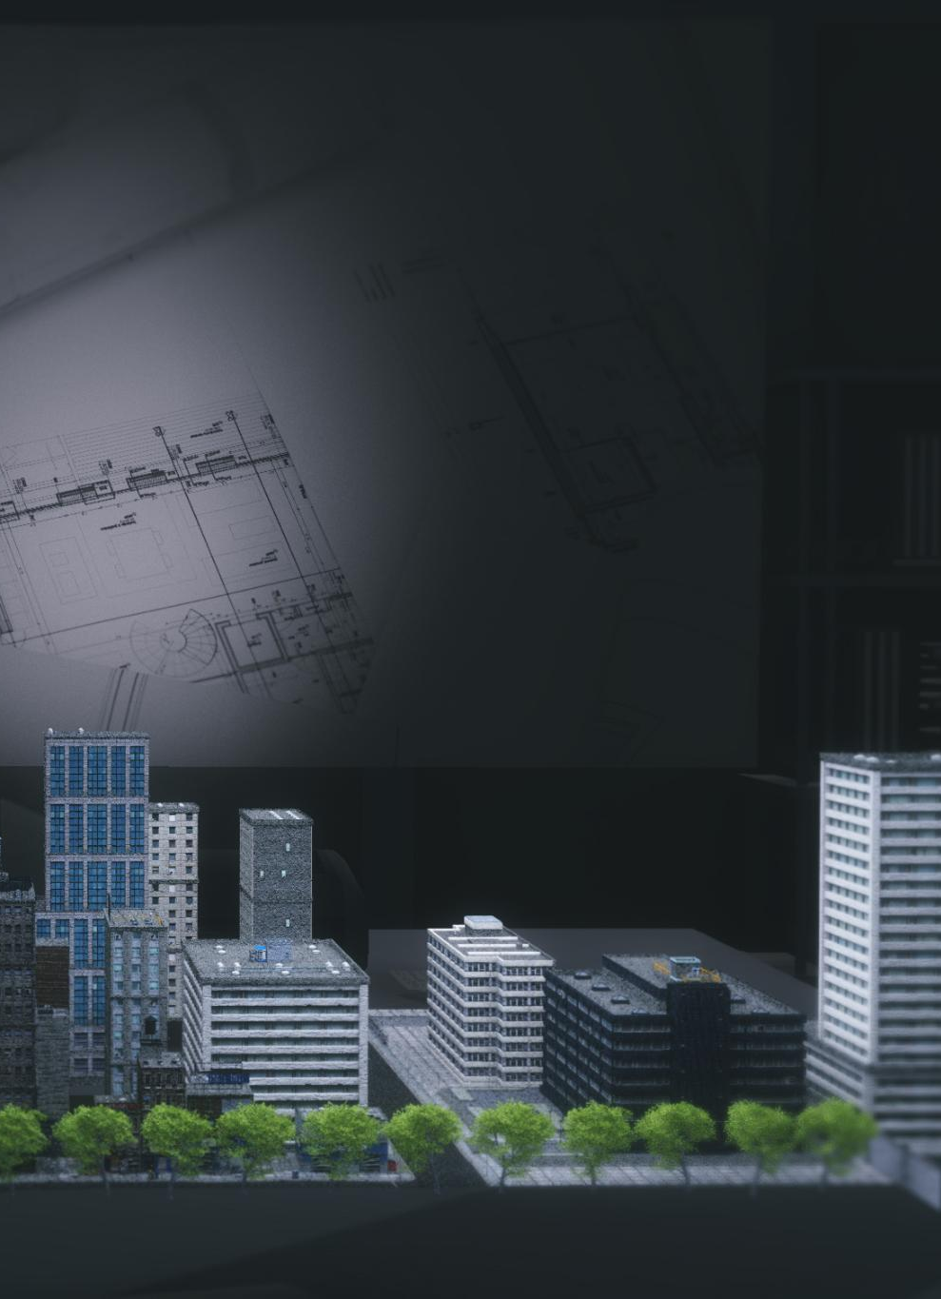
Types de projets concernés par le dossier technique
Projets d'infrastructure
  Les projets d'infrastructure nécessitent un dossier technique pour assurer une planification et une exécution efficaces. Ils peuvent inclure des ponts, routes et bâtiments.
Développement de logiciels
  Les projets de développement de logiciels utilisent le dossier technique pour définir les spécifications, les fonctionnalités et les exigences. Cela garantit la qualité et la cohérence.
Animation multimédia
  Les projets d'animation multimédia nécessitent un dossier technique pour établir les éléments visuels, sonores et narratifs, garantissant une expérience utilisateur harmonieuse.
Notes:
Le dossier technique est utilisé dans plusieurs types de projets, notamment ceux qui impliquent des aspects techniques complexes, tels que les projets d'infrastructure, les logiciels, et les projets d'animation multimédia. Chaque projet peut avoir des exigences spécifiques.

Slide 7
Étapes de préparation du dossier technique
Notes:
La préparation d'un dossier technique FPA se fait en plusieurs étapes essentielles. Chacune de ces étapes est cruciale pour garantir que le dossier répond aux attentes et exigences des parties prenantes. Nous allons examiner ces étapes en détail.

Slide 8

Identification des besoins et des objectifs du projet
Définir les besoins du projet
  Il est crucial de comprendre et de documenter les besoins spécifiques du projet pour garantir son succès. Cela nécessite une communication efficace avec les parties prenantes.
Objectifs clairs
  Les objectifs du projet doivent être clairs et mesurables pour guider l'équipe tout au long du développement. Cela aide à rester concentré sur les résultats attendus.
Attentes des clients
  Comprendre les attentes des clients est essentiel pour s'assurer que les résultats livrés correspondent à leurs souhaits et besoins. Cela garantit la satisfaction client.
Notes:
La première étape consiste à clairement définir les besoins et les objectifs du projet. Cela implique de comprendre les attentes des clients et les résultats souhaités, afin de s'assurer que le dossier technique répond à ces critères.

Slide 9

Collecte des informations et des données nécessaires
Importance des objectifs
  Définir des objectifs clairs est crucial pour orienter la collecte des informations et des données pertinentes pour le projet.
Études de marché
  Les études de marché fournissent des insights précieux sur le marché cible et influencent les décisions stratégiques.
Analyses de faisabilité
  Les analyses de faisabilité évaluent la viabilité du projet et identifient les risques potentiels.
Données techniques
  Rassembler toutes les données techniques est essentiel pour soutenir le développement du projet avec des informations précises.
Notes:
Une fois les objectifs définis, il est essentiel de rassembler toutes les informations et données pertinentes. Cela inclut des études de marché, des analyses de faisabilité, et toutes les données techniques nécessaires pour alimenter le dossier.

Slide 10

Structuration et organisation du dossier
Clarté de la structuration
  Une structuration claire permet aux utilisateurs de naviguer efficacement dans le dossier et de trouver les informations nécessaires rapidement.
Logique de l'organisation
  Organiser les sections de manière logique aide à améliorer la compréhension et la fluidité de l'information présentée.
Meilleures pratiques
  Nous examinerons les meilleures pratiques pour structurer un dossier technique afin d'optimiser son efficacité et sa clarté.
Notes:
La structuration du dossier technique doit être claire et logique. Cela facilite la navigation et la compréhension pour toutes les parties prenantes. Nous aborderons les meilleures pratiques pour organiser les sections du dossier.

Slide 11
Contenu essentiel du dossier technique FPA
Notes:
Il est crucial de savoir quel contenu inclure dans le dossier technique FPA. Cela garantit que toutes les informations nécessaires sont disponibles pour soutenir le projet. Nous examinerons les éléments clés qui doivent figurer dans le dossier.

Slide 12
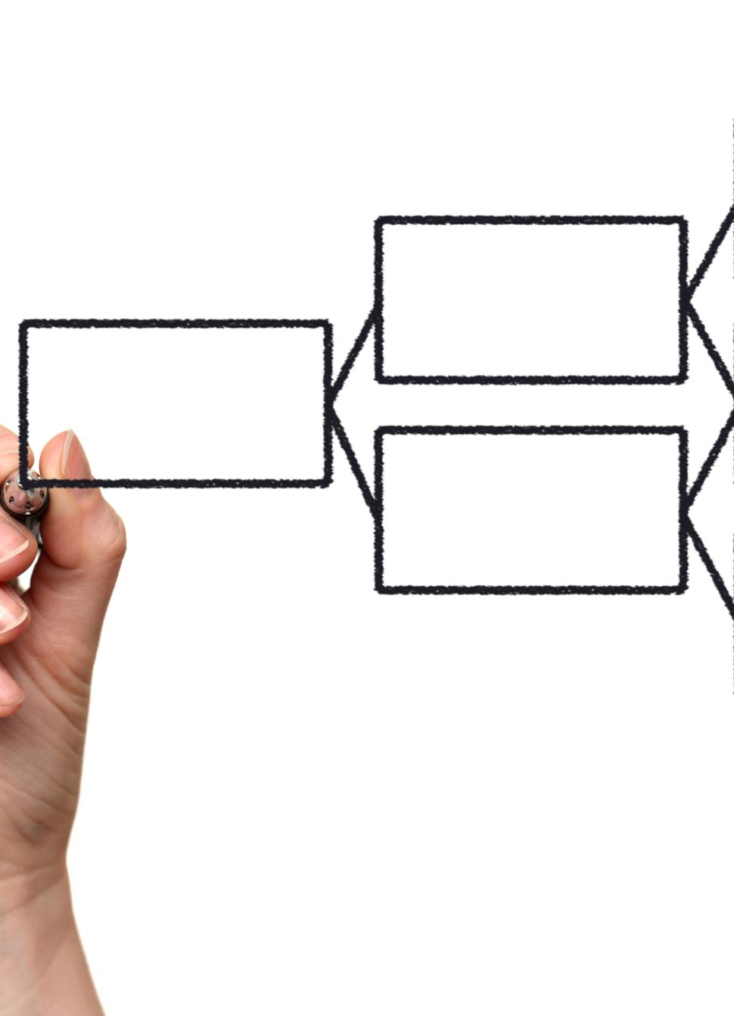
Description détaillée du projet et de l’animation
Description du projet
  Une description claire du projet permet de comprendre son objectif et ses résultats attendus. Cela facilite la communication entre les parties prenantes.
Phases du projet
  Les différentes phases du projet doivent être clairement définies pour assurer une bonne gestion et un suivi efficace. Chaque phase a des objectifs spécifiques.
Animations prévues
  Les animations prévues aident à visualiser le projet dans son ensemble et apportent une dimension dynamique à la présentation. Elles peuvent illustrer des concepts clés.
Notes:
Le dossier doit contenir une description claire et détaillée du projet, y compris les différentes phases et les animations prévues. Cela aide à visualiser le projet dans son ensemble et à définir les attentes.

Slide 13

Spécifications techniques et fonctionnelles
Importance des spécifications
  Les spécifications techniques et fonctionnelles jouent un rôle crucial dans la direction du développement du projet.
Exigences précises
  Elles détaillent les exigences précises qui doivent être satisfaites pour que le produit final soit conforme aux attentes.
Alignement avec les besoins
  Les spécifications garantissent que le produit final répond aux besoins définis par les parties prenantes.
Notes:
Les spécifications techniques et fonctionnelles détaillent les exigences précises du projet. Elles sont essentielles pour orienter le développement et garantir que le produit final répond aux besoins définis.

Slide 14

Documentation des ressources et des outils utilisés
Importance de la documentation
  La documentation des ressources et outils aide à assurer une bonne gestion du projet et à éviter les malentendus.
Types de ressources
  Cela comprend les logiciels, les équipements et les méthodologies essentiels au bon déroulement du projet.
Contribution à la réalisation du projet
  Une bonne documentation contribue à la mise en œuvre efficace des ressources et des outils, facilitant le succès du projet.
Notes:
Il est important de documenter les ressources et les outils qui seront utilisés durant le projet. Cela inclut les logiciels, les équipements et les méthodologies qui contribueront à la réalisation du projet.

Slide 15
Normes et réglementations à respecter
Notes:
Le respect des normes et réglementations est crucial pour assurer la qualité et la sécurité du projet. Cela inclut les normes locales et internationales, ainsi que les meilleures pratiques en matière de documentation technique.

Slide 16

Normes de qualité et de sécurité
Importance des normes élevées
  Les normes de qualité et de sécurité sont essentielles pour garantir la réussite d'un projet en respectant des critères stricts.
Audits réguliers
  Des audits réguliers sont nécessaires pour vérifier la conformité avec les normes établies et assurer la qualité du projet.
Vérifications des exigences
  Les vérifications aident à s'assurer que toutes les exigences du projet sont respectées et que les standards sont maintenus.
Notes:
Les normes de qualité et de sécurité garantissent que le projet respecte des standards élevés. Cela inclut des audits réguliers et des vérifications pour s'assurer que toutes les exigences sont respectées.

Slide 17
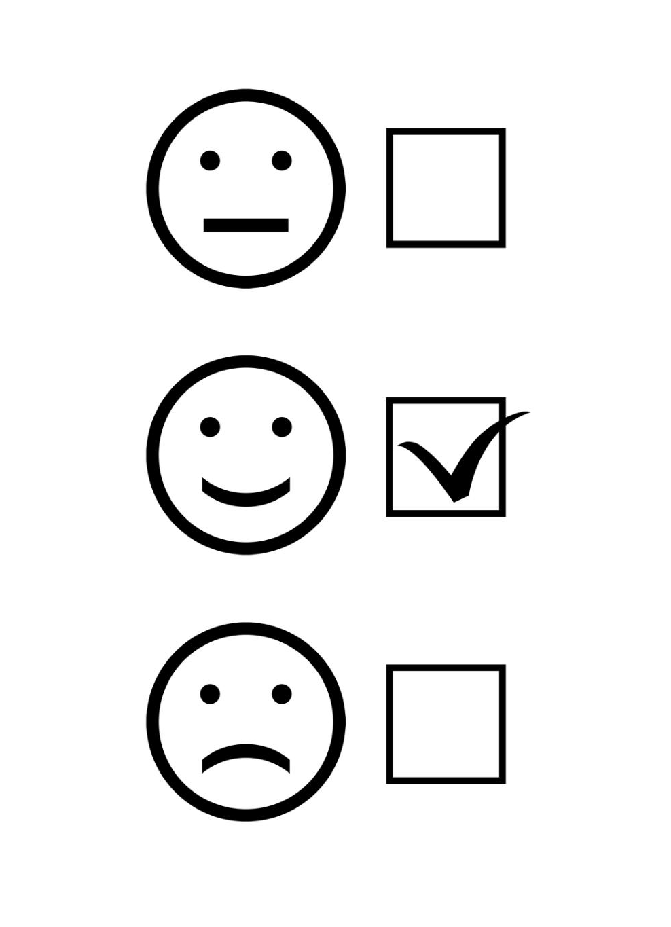
Conformité aux réglementations locales et internationales
Importance de la conformité
  La conformité aux réglementations est cruciale pour éviter des sanctions légales et maintenir la réputation de votre entreprise.
Réglementations locales
  Les réglementations locales doivent être respectées pour garantir le bon fonctionnement de votre entreprise au niveau communautaire.
Réglementations internationales
  Les réglementations internationales doivent également être prises en compte pour les activités commerciales à l'étranger et les échanges transfrontaliers.
Notes:
Il est essentiel de respecter les réglementations applicables à votre secteur, qu'elles soient locales ou internationales. Cela inclut des exigences légales et des standards spécifiques à l'industrie.

Slide 18

Bonnes pratiques en matière de documentation technique
Importance de la documentation
  Une documentation technique bien écrite améliore la compréhension des projets et facilite la collaboration au sein des équipes.
Méthodes efficaces
  Nous examinerons plusieurs méthodes efficaces pour documenter des projets, garantissant un dossier clair et complet.
Clarté et accessibilité
  La clarté et l'accessibilité de la documentation technique sont essentielles pour la réussite des projets et leur maintien à jour.
Notes:
Suivre les bonnes pratiques en matière de documentation technique permet de s'assurer que le dossier est complet et facilement compréhensible. Nous étudierons des méthodes efficaces pour documenter les projets.

Slide 19
Outils et logiciels pour constituer le dossier
Notes:
La sélection des bons outils et logiciels est essentielle pour la création d'un dossier technique FPA. Choisir les outils appropriés peut grandement faciliter chaque étape du processus de documentation.

Slide 20

Logiciels de modélisation et d’animation
Options de logiciels populaires
  Il existe plusieurs logiciels de modélisation et d’animation populaires qui offrent différentes fonctionnalités adaptées aux besoins des utilisateurs.
Fonctionnalités des outils
  Chaque logiciel de modélisation et d’animation dispose d’outils et de fonctionnalités uniques pour répondre aux besoins créatifs des utilisateurs.
Création de représentations visuelles
  Ces logiciels permettent aux utilisateurs de créer des représentations visuelles impressionnantes pour leurs projets, que ce soit pour le cinéma, les jeux ou l'architecture.
Notes:
Il existe de nombreux logiciels de modélisation et d'animation qui peuvent aider à créer des représentations visuelles de votre projet. Nous examinerons les options populaires et leurs fonctionnalités.

Slide 21
Outils de gestion de projet et de documentation
Importance des outils
Les outils de gestion de projet permettent de suivre l'avancement des tâches et de garantir la collaboration entre les équipes.
Plateformes populaires
Nous allons explorer différentes plateformes qui aident à la gestion efficace des projets techniques et à la documentation.
Suivi d'avancement
Le suivi d'avancement est crucial pour s'assurer que les projets respectent les délais et les objectifs fixés.
Notes:
Les outils de gestion de projet et de documentation sont essentiels pour suivre l'avancement et assurer la collaboration. Nous discuterons des plateformes qui facilitent la gestion des projets techniques.

Slide 22

Plateformes collaboratives pour le travail d’équipe
Travail d'équipe à distance
  Les plateformes collaboratives facilitent le travail à distance, permettant aux équipes de collaborer sans être sur place.
Solutions de collaboration
  L'exploration des meilleures plateformes de collaboration pour améliorer l'efficacité et la communication des équipes.
Efficacité des équipes
  Les plateformes collaboratives augmentent l'efficacité des équipes en centralisant les ressources et en facilitant la communication.
Notes:
Les plateformes collaboratives permettent aux équipes de travailler ensemble efficacement, même à distance. Nous explorerons les meilleures solutions pour le travail d'équipe sur un dossier technique.

Slide 23
Exemples et études de cas
Notes:
Les exemples et études de cas sont des outils précieux pour illustrer les concepts discutés. Nous analyserons des dossiers techniques réussis et tirerons des leçons des projets antérieurs.

Slide 24

Analyse de dossiers techniques réussis
Importance de l'analyse
  L'analyse des dossiers techniques permet d'identifier les pratiques efficaces et d'améliorer les futures soumissions.
Éléments de succès
  Nous explorerons les éléments communs qui ont contribué au succès de ces dossiers techniques, révélant des modèles clés.
Perspectives futures
  L'analyse des dossiers réussis nous aide à façonner nos approches pour des projets futurs et à éviter les erreurs.
Notes:
L'analyse de dossiers techniques réussis nous offre une perspective sur ce qui fonctionne bien. Nous examinerons les éléments communs qui ont contribué à leur succès.

Slide 25

Études de cas spécifiques à différents secteurs
Applications sectorielles du FPA
  Les études de cas démontrent comment le dossier technique FPA est utilisé dans divers secteurs comme la santé, l'éducation et l'industrie.
Exemples concrets
  Nous examinerons des exemples concrets montrant comment le FPA améliore les processus et la performance dans différents contextes.
Diversité dans l'application
  Ces études de cas mettent en lumière la diversité des applications du FPA et les résultats obtenus dans divers environnements.
Notes:
Les études de cas spécifiques à différents secteurs nous permettent de voir comment le dossier technique FPA est appliqué dans divers contextes. Nous explorerons plusieurs exemples pour illustrer cette diversité.

Slide 26
Conclusion
Importance de l'organisation
Un dossier technique bien organisé garantit que toutes les informations nécessaires sont facilement accessibles et compréhensibles.
Attention aux détails
Prêter attention aux détails dans la création du dossier technique est crucial pour assurer la conformité et l'efficacité.
Suivre les bonnes pratiques
En suivant les meilleures pratiques, vous pouvez améliorer la qualité et l'efficacité de votre dossier technique FPA animé.
Notes:
En conclusion, constituer un dossier technique FPA animé est un processus clé qui nécessite une attention particulière aux détails et une organisation soignée. En suivant les étapes et les bonnes pratiques abordées, vous serez en mesure de créer un dossier technique efficace et conforme.

